Slide 1
«Взаимодействие территориальной психолого-медико-педагогической комиссии (ТПМПК) с образовательными организациями Городецкого муниципального округа. Деятельность психолого-педагогического консилиума (ППк) образовательных организаций»
http://stupeni.edunn.ru
муниципальное бюджетное учреждение дополнительного образования
Центр психолого-педагогической, медицинской и социальной помощи «Ступени»
МБУ ДО ППМС-Центр «Ступени»
Директор
МБУ ДО ППМС-Центра «Ступени»
Руководитель ТПМПК
Городецкого муниципального округа
Белова Тамара Николаевна
г. Заволжье,
27 сентября 2023 года

Slide 2
Нормативно-правовая база, регламентирующая деятельность ПМПК и ППк ОО по созданию специальных условий образования
Федеральный закон от 29.12.2012 № 273-ФЗ «Об образовании в Российской Федерации»
Федеральный закон от 24.11.1995 года № 181-ФЗ «О социальной защите инвалидов в Российской Федерации»
Положение о психолого-медико-педагогической комиссии, утвержденное приказом Министерства образования и науки Российской Федерации от 20.09.2013 № 1082
Письмо Минобрнауки России от 23.05.2016 года № ВК-1074/07 «О совершенствовании деятельности ПМПК»
Распоряжение Минпросвещения России от 09.09.2019 г. № Р-93 «Об утверждении примерного Положения о психолого-педагогическом консилиуме образовательной организации»
Приказ УО и МП администрации Городецкого муниципального округа от 28.06.2023 года № 489/п «Об утверждении Порядка работы ТПМПК Городецкого муниципального округа Нижегородской области»
Конституция Российской Федерации

Slide 3
Нормативно-правовая база, регламентирующая деятельность ПМПК и ППк ОО по созданию специальных условий образования
ФГОС
ФГОС ДО ФГОС НОО ФГОС ООО ФГОС СОО
ФГОС НОО обучающихся с ОВЗ; ФГОС образования обучающихся с УО (ИН)
ФОП
-Приказ Министерства просвещения РФ от 16.11.2022 №992 «Об утверждении федеральной образовательной программы начального общего образования»;
-Приказ Министерства просвещения РФ от 16.11.2022 №993 «Об утверждении федеральной образовательной программы основного общего образования»;
-Приказ Министерства просвещения РФ от 23.11.2022 №1014 «Об утверждении федеральной образовательной программы среднего общего образования»
ФАОП
-Приказ Министерства просвещения РФ от 24.11.2022 г. N 1022 «Об утверждении ФАОП ДО для обучающихся с ОВЗ»
- Приказ Министерства просвещения РФ от 24.11.2022 № 1023 «Об утверждении ФАОП НОО для обучающихся с ОВЗ»
-Приказ Министерства просвещения РФ от 24.11.2022 № 1025 «Об утверждении ФАОП ООО для обучающихся с ОВЗ»
-Приказ Министерства просвещения РФ от 24.11.2022 № 1026 «Об утверждении ФАООП обучающихся с умственной отсталостью (интеллектуальными нарушениями)»

Slide 4
Нормативно-правовая база, регламентирующая деятельность ПМПК и ППк ОО по созданию специальных условий образования
ГИА
Письмо МП РФ от 25.02.2019 года № 07-1267 «Методические рекомендации по формированию заключений ПМПК о создании специальных условий при проведении ГИА по образовательным программам основного общего и среднего общего образования»
Письмо Федеральной службы по надзору в сфере образования и науки от 1 февраля 2023 г. N 04-31 «О направлении методических документов, рекомендуемых при организации и проведении государственной итоговой аттестации по образовательным программам основного общего образования и среднего общего образования в 2023 году» с Приложением № 1 к письму Рособрнадзора от 1 февраля 2023 г. № 04-31 «Методические рекомендации по подготовке и проведению государственной итоговой аттестации по образовательным программам основного общего образования в 2023 году»
Приказ МП РФ от 04 апреля 2023 года № 232 «Об утверждении Порядка проведения ГИА по образовательным программам основного общего образования»
Приказ МП РФ от 04 апреля 2023 года N 233 «Об утверждении Порядка проведения ГИА по образовательным программам среднего общего образования»

Slide 6
-ФГОС ДО -Приказ Министерства просвещения РФ от 24.11.2022 г. N 1022 «Об утверждении ФАОП ДО для обучающихся с ОВЗ» АООП ДО | -ФГОС НОО ОВЗ приказ № 1598 от 19 декабря 2014 г. Приказ Министерства просвещения РФ от 24.11.2022 № 1023 «Об утверждении ФАОП НОО для обучающихся с ОВЗ» АООП НОО | -Приказ Минпросвещения РФ от 24.11. 2022 г. № 1025 «Об утверждении ФАОП ООО для обучающихся с ОВЗ» АООП ООО | -ФГОС УО (ИН) приказ № 1599 от 19 декабря 2014 г. -Приказ Министерства просвещения РФ от 24.11.2022 № 1026 «Об утверждении ФАООП обучающихся с умственной отсталостью (интеллектуальными нарушениями)» вариант 1, вариант 2, СИПР АООП
для обучающихся с нарушениями слуха (глухих, слабослышащих и позднооглохших, перенесших операцию по кохлеарной имплантации) | для глухих обучающихся вариант 1.1., 1.2., 1.3., 1.4 | для глухих обучающихся вариант 1.1, вариант 1.2 | образования обучающихся с УО (с 1 по 4 класс, включая дополнительный класс, с 5 по 9 класс и с 10 по 12 класс)
АОП ДО для обучающихся с нарушениями зрения (слепых, слабовидящих, с амблиопией и косоглазием) | для слабослышащих обучающихся вариант 2.1, 2.2., 2.3. | для слабослышащих и позднооглохших обучающихся вариант 2.2.1, вариант 2.2.2
 |  |  | образования глухих обучающихся с УО (с 5 по 9 и с 10 по 12 класс)
обучающихся с НОДА | для слепых обучающихся вариант 3.1., 3.2., 3.3, 3.4 | для слепых обучающихся вариант 1, вариант 2 (ФГОС ООО с пролонгацией) | образования слабослышащих и позднооглохших обучающихся с УО (с 5 по 9 и с 10 по 12 класс)
 | для слабовидящих обучающихся вариант 4.1, 4.2, 4.3 | для слабовидящих обучающихся вариант 1, вариант 2
обучающихся с ЗПР |  |  | образования слепых обучающихся с УО (с 5 по 9 и с 10 по 12 класс)
обучающихся с ТНР | для обучающиеся с ТНР: вариант 5.1., 5.2 | для обучающихся с ТНР вариант 5.1, вариант 5.2 | образования слабовидящих обучающихся с УО (с 5 по 9 и с 10 по 12 класс)
 |  | для обучающихся НОДА вариант 6.1, вариант 6.2 | образования обучающихся с НОДА с УО (с 5 по 9 и с 10 по 12 класс)
обучающихся УО (ИН) | для обучающиеся с НОДА вариант 6.1., 6.2.,6.3., 6.4
обучающихся с РАС | для обучающихся с ЗПР вариант 7.1., 7.2 | для обучающихся ЗПР (вариант 7) | АООП образования обучающихся с РАС с УО (с 5 по 9 и с 10 по 12 класс)
обучающихся с ТМНР
 | для обучающихся с РАС вариант 8.1, 8.2., 8.3., 8.4 | для обучающихся РАС вариант 1, вариант 2

Slide 7
Специальные условия образования включают
ФЗ № 273 «Об образовании», ст.79
образовательную программы (АООП ДО, АООП НОО, АООП ООО, АООП О УО (ИН)
специальные методы обучения и воспитания
специальные учебники, учебные пособия, дидактические материалы, технические средства обучения коллективного и индивидуального пользования
услуги ассистента или тьютора (разъяснения Министерства просвещения письмо от 20.02.2019 г. № ТС-551/07)
групповые и индивидуальные коррекционные занятия, наблюдение врачей
доступ в здание организации
другие условия, без которых невозможно или затруднено освоение образовательных программ обучающимися с ОВЗ

Slide 8
Направление ребёнка на обследование ТМПК с целью:
-своевременного выявления особенностей в физическом и (или) психическом развитии и (или) отклонений в поведении детей;
-получения рекомендаций по ППМС-помощи и организации обучения и воспитания;
-определения специальных условий организации ГИА;
Первично: обучающиеся ОО, дети-инвалиды, обучающиеся по состоянию здоровья на дому, испытывающие трудности в освоении ООП любого уровня
Повторно: при необходимости изменения образовательной программы при устойчивой неуспеваемости, либо при компенсации нарушений
Дети от 0 до 18 лет, лица старше 18 лет при направлении медицинской организацией для установления или переоформления инвалидности
Обучающиеся с инвалидностью, нуждающиеся в реализации мероприятий по психолого-педагогической реабилитации и абилитации (ИПРА)
Обучающиеся с ОВЗ (обучение по АООП и рекомендации ТМПК) при переходе с одного уровня образования на другой

Slide 9
Психолого-педагогическое сопровождение в ОО требуется
следующим категориям детей:
Обучающимся, имеющим ограничения жизнедеятельности и здоровья
Обучающимся в специальных учебно-воспитательных учреждениях закрытого типа, а также в учреждениях, исполняющих наказание в виде лишения свободы
Обучающимся по состоянию здоровья в ОО, в том числе санаторно-курортных, в которых проводятся необходимые лечебные, реабилитационные и оздоровительные мероприятия для нуждающихся в длительном лечении
Обучающимся, поменявшим социокультурные условия проживания
Одарённым детям

Slide 10
Обеспечение преемственности при взаимодействии ППк ОО с ТПМПК
ППк
ТПМПК
Выявление и ранняя диагностика отклонений в развитии, выявление резервных возможностей развития и направление обучающихся, испытывающих трудности в обучении на ТПМПК
Обследование, подготовка по результатам рекомендаций; подтверждение, изменение или уточнение рекомендаций
Участие в разработке АООП, дополнение и конкретизация рекомендаций ТПМПК, организация психолого-педагогического сопровождения
Информационно-просветительская работа в области предупреждения и коррекции недостатков
Оценка динамики развития ребёнка и освоения АООП
Консультативная помощь родителям (законным представителям), педагогам ОО, специалистам других сфер деятельности по оказанию ППМС-помощи (каждый понедельник, вторник с 13.00 до 16.30 часов ППМС-Центр «Ступени»)
Предоставление информации об эффективности реализации заключения и рекомендации ТПМПК
Создаёт запрос на оказание методической помощи специалистам ППк, педагогам ОО
Мониторинг учета исполнения ОО рекомендаций ТПМПК (п.12 Приказа от 20.09.2013 г. № 1082)

Slide 11
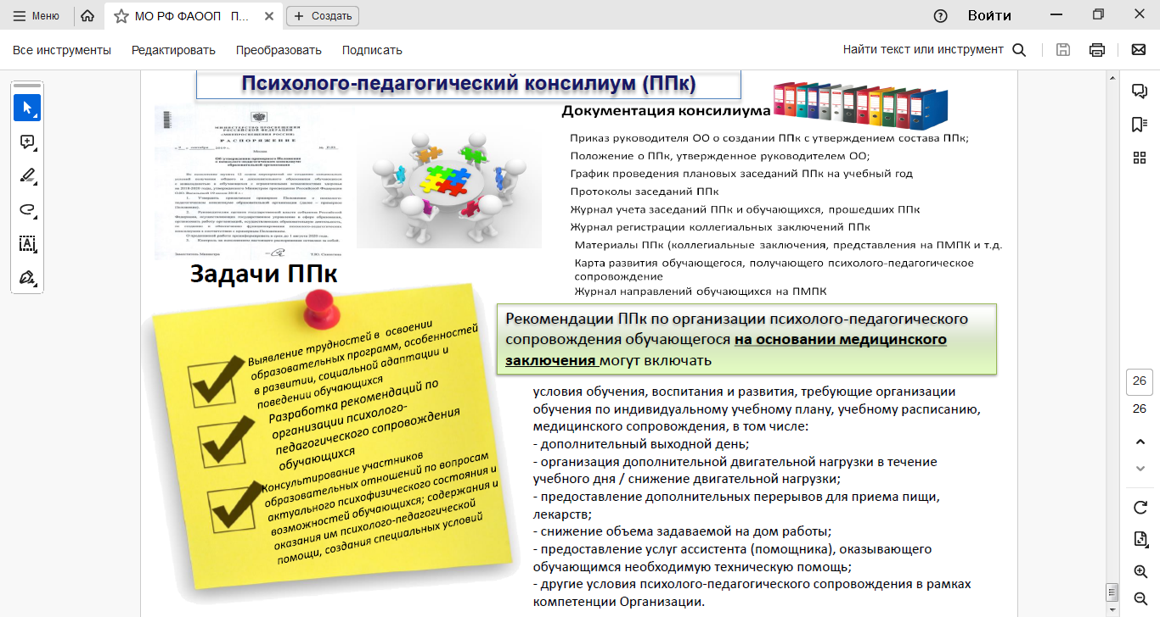
Слайд 26 из МО РФ ФАООП

Slide 12
Психолого-педагогический консилиум НЕ МОЖЕТ рекомендовать:
Форму получения образования (решается ТОЛЬКО родителями (законными представителями)
Переход в другую ОО (решается ТОЛЬКО родителями (законными представителями)
Изменение образовательной программы (осуществляется ТОЛЬКО на основе коллегиального заключения ТМПК и с согласия родителей (законных представителей)
Перевод на домашнее обучение (осуществляется ТОЛЬКО на основании заключения врачебной комиссии учреждения здравоохранения и с согласия родителей (законных представителей)
Центр защиты прав и интересов детей
https://uo-serov.ru/wp-content/uploads/2021/08/%%D0%B8-0%9F%D0%9F%D0%BA.pdf

Slide 13
Алгоритм действий ППк ОО при направлении обучающегося на ТПМПК
Наблюдение
Письменное информирование родителей (законных представителей) об имеющихся трудностях ребёнка
Обращение педагогов или родителей (законных представителей) к специалистам ППк (Журнал обращений на ППк, Журнал обращений к специалистам ППк): (в устной и письменной форме: официальная информация учителя (классного руководителя, специалиста ОО) с подробной характеристикой обучающегося
Получение письменного согласия родителей (законных представителей) на проведение обследования специалистами ППк
Заседание ППк в присутствии родителей (законных представителей) с письменным информированием о результатах обследования и рекомендациями родителям (законным представителям):
Психолого-педагогическое сопровождение или направление на ТПМПК для определения (уточнения) дальнейшего образовательного маршрута
Сопровождение и помощь родителям (законным представителям) в прохождении ТПМПК
Все документы ППк должны составляться по формам, указанным в Положении о ППк ОО
Все документы ТПМПК в соответствии с Порядком деятельности ТПМПК

Slide 14
Коллегиальное заключение ППк содержит:
обобщенную характеристику обучающегося (выводы об уровне развития, особенностях психофизического развития, препятствующих успешному освоению ООП (АООП), развитию и социальной адаптации, поведения, трудностях освоения образовательной программы), положительную (отрицательную) динамику обучения, возникновение новых обстоятельств, влияющих на обучение и развитие ребёнка
рекомендации:
по организации его психолого-педагогического сопровождения
направлению на комплексное обследование ТПМПК
подписывается всеми членами ППк и доводится до сведения родителей (законных представителей) в установленный срок
доводится до сведения педагогических работников и других специалистов, участвующих в психолого-педагогическом сопровождении обучающегося (воспитанника) в установленный срок

Slide 15
Рекомендации ППк ОО
Рекомендации ППк по организации психолого-педагогического сопровождения обучающегося с ОВЗ могут включать в том числе:
разработку адаптированной основной общеобразовательной программы;
разработку индивидуального учебного плана обучающегося;
адаптацию учебного и контрольно-измерительных материалов;
использование специальных учебников, учебных пособий и дидактических материалов;
использование специальных технических средств обучения коллективного и индивидуального пользования, средств альтернативной коммуникации;
предоставление услуг тьютора ассистента (помощника), оказывающего обучающемуся необходимую техническую помощь, услуг по сурдопереводу, тифлопереводу, тифлосурдопереводу, в том числе на период: адаптации обучающегося в ОО, учебную четверть, полугодие, учебный год, на постоянной основе; индивидуально или на группу обучающихся;
проведение групповых и (или) индивидуальных коррекционных занятий.
Рекомендации по организации психолого-педагогического сопровождения обучающихся реализуются на основании письменного согласия родителей (законных представителей)

Slide 16
Рекомендации ППк ОО
Рекомендации ППк по организации психолого-педагогического сопровождения обучающегося на основании медицинского заключения могут включать условия обучения, воспитания и развития, требующие организации обучения по индивидуальному учебному плану, учебному расписанию, медицинского сопровождения, в том числе:
дополнительный выходной день;
организация дополнительной двигательной нагрузки в течение учебного дня / снижение двигательной нагрузки;
предоставление дополнительных перерывов для приема пищи, лекарств;
снижение объема учебной нагрузки;
предоставление услуг ассистента (помощника), оказывающего обучающимся необходимую техническую помощь.
Рекомендации по организации психолого-педагогического сопровождения обучающихся реализуются на основании письменного согласия родителей (законных представителей)

Slide 17
Рекомендации ППк
Рекомендации ППк по организации психолого-педагогического сопровождения обучающегося, испытывающего трудности в освоении основных общеобразовательных программ, развитии и социальной адаптации могут включать в том числе:
- проведение групповых и (или) индивидуальных коррекционно-развивающих и компенсирующих занятий с обучающимися;
разработку индивидуального учебного плана обучающегося;
адаптацию учебного и контрольно-измерительных материалов;
профилактику асоциального (девиантного) поведения обучающегося;
другие условия психолого-педагогического сопровождения в рамках компетенции ОО.
Рекомендации по организации психолого-педагогического сопровождения обучающихся реализуются на основании письменного согласия родителей (законных представителей)

Slide 18
Карта развития обучающегося
Согласие родителей (законных представителей) на обследование на ППк
Согласие родителей (законных представителей) на психолого-педагогическое сопровождение ребенка
Характеристики (заключения) педагогов
Результаты комплексного обследования
Коллегиальное заключение ППк, педагогическое представление ППк на ТПМПК на обучающегося
Журнал коррекционной-развивающей работы, проводимой специалистами психолого-педагогического сопровождения, с отметкой о динамике и результатах деятельности
Данные об успеваемости обучающегося: промежуточной, итоговой аттестации (копии), результаты ликвидации академической задолженности
Адаптированная основная образовательная программа (копия)
Планы коррекционно-развивающей работы (копия)
Индивидуальный учебный план (копия)
Индивидуальная программа реабилитации и абилитации ребенка-инвалида (ИПРА) (копии)*
Заключения ВК, медицинские рекомендации (копии)
Приказы (копии)
Направление на ТПМПК (копия)
*Хранится у председателя ППк и выдается руководящим работникам ОО, педагогам и специалистам, работающим с обучающимся
Приказ УО и МП администрации Городецкого муниципального округа от 28.06.2023 года № 489/п «Об утверждении Порядка работы ТПМПК Городецкого муниципального округа Нижегородской области»
https://ukn-minobr.nobl.ru/activity/44045/

Slide 19
Примерная тематика заседаний ППк
Утверждение плана работы ППк
Запрос родителей (законных представителей) при возникновении обстоятельств, влияющих на обучение и развитие ребенка
Запрос педагогических и руководящих работников образовательной организации
Зачисление обучающегося (воспитанника), нуждающегося в психолого-педагогическом сопровождении
Обсуждение и решение возникших конфликтных ситуаций
Разработка и утверждение программ, индивидуальных учебных планов программы психолого-педагогического сопровождения ребенка
Внесение изменений и дополнений в программы специалистов психолого-педагогического сопровождения
Оценка результатов коррекционной работы и сопровождения
Обсуждение результатов освоения ООП или АООП (отрицательная или положительная динамика обучения и развития)
Мониторинг результатов деятельности ППк
Другие вопросы

Slide 20
Способы взаимодействия ППк и ТПМПК
ТПМПК
ППк
по телефону 6-88-74
электронной почте do_stupeni_grd@mail.52gov.ru
через обращения в мессенджерах, на сайтах
очные встречи, обучающие семинары, консультации в ППМС-Центре «Ступени»
взаимодействие в режиме онлайн: совещания, вебинары, консультирование
другие

Slide 21
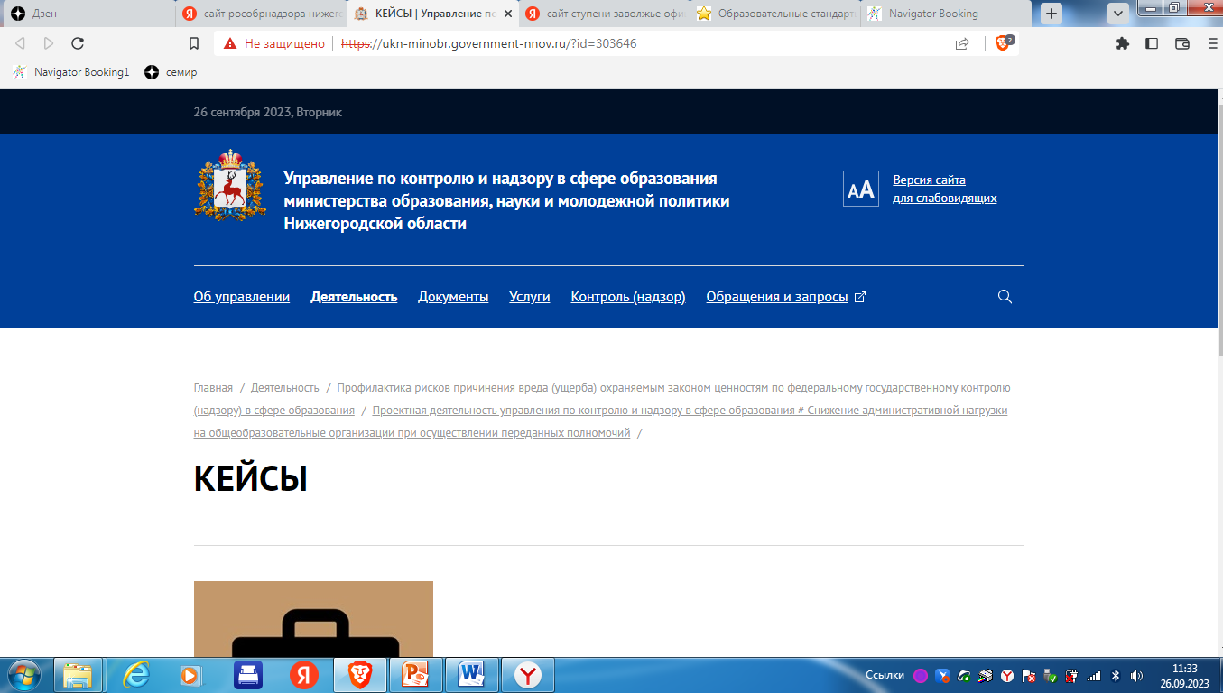

Slide 22
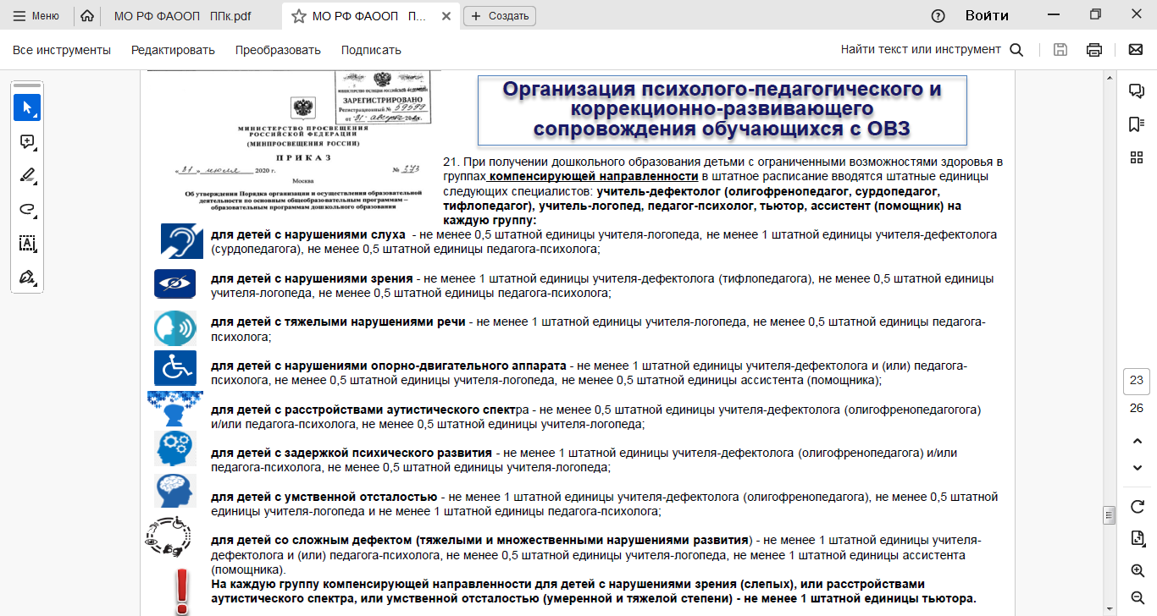

Slide 24
